Slide 1
Mehmet TANRISEVEN Adana Çölyak Derneği, Glutensiz Beslenme ve Gıda Kontrol Derneği Başkanı Gluten Scanner Kurcusu

Slide 2
ÇAPRAZ BULAŞMA

Slide 3
ÇAPRAZ BULAŞMA NEDİR (KONTAMİNASYON)
Kontaminasyon (Bulaş): İstenmeyen zararlı maddeler (gluten) veya mikroorganizmaların bir yolla besinlere bulaşmasıdır.
Çapraz Bulaşma: Zararlı etkenlerin besinlere dolaylı yoldan bulaşmasıdır.

Slide 4
ÇÖLYAKLILAR İÇİN EN BÜYÜK RİSK GLUTEN
Çölyaklılar için glutenin çapraz bulaşması açısından riskli grupdur.
Gluten yani yaygın olarak buğday unu;
- Havada saatlerce asılı kalabilir,
- Bulunduğu ortama yapışır,
- Suyla temizlenebilir
- Gıda Katkı Maddesi olarak sıkça kullanılır.
- İlaç ve kozmetik sanayinde kullanımı yaygındır.

Slide 5
GLUTEN KAYNAKLARI
- Buğday
- Arpa
- Malt
- Çavdar
- Spelt (Kavuzlu Buğday)
- Tritikale (Buğday ile çavdarın melezleştirmesinden elde edilen yeni bir tahıl cinsi)
- Kamut (Horasan Buğdayı)

Slide 6
GLUTEN MİKTARI
Avrupa ve ülkemizde 20 mg/kg (ppm)’dan daha az gluten bulunan ürünler glutensiz kabul edilir.
Ppm: Milyonda bir anlamına gelir. 20 ppm 1 milyon gramda 20 gram anlamına gelmektedir.
Dünyadaki oranlar
20 ppm AB, İngiltere, ABD, Kanada
10 ppm Arjantin
3 ppm Avusturalya, Yeni Zellanda, Şili

Slide 8
ÇAPRAZ BULAŞMADAN NASIL KORUNABİLİRİZ
1. Mutfak veya Üretim/İmalat Tesisinin Hazırlanması
2. Hammade veya Paketli Ürün Temini Sırasında (Alışveriş)
3. Besin Hazırlama ve Hijyen Sırasında
4. Pişirme Sırasında
5. Servis ve Yemek Sırasında
6. Depolama ve Nakliye Sırasında

Slide 9
1. Mutfak veya Üretim/İmalat Tesisinin Hazırlanması
- Fırınların temizlenmesi veya değiştirilmesi
- Tahta ve Teflon mutfak aletlerinin değiştirilmesi,
- Tost, Ekmek Yapma/kızartma makinalarının değiştirilmesi,
Glutenli ve glutensiz gıdalardan izole edilmesi,

Slide 10
2. HAMMADDE VEYA PAKETLİ ÜRÜN TEMİNİ (ALIŞVERİŞ)
Profesyonel işletmeler hammadeleri glutensiz olmalı bu mümkün değilse Dernek Listelerinde bulunan veya gluten analizi yapılmış ürün tercih etmelidir.
Gluten analizleri bir sefere mahsus değil her partide yapılmalıdır.
Gluten bazı istisnalar dışında yıkanarak temizlenebilir.

Slide 11
2. HAMMADDE VEYA PAKETLİ ÜRÜN TEMİNİ (ALIŞVERİŞ)
- Etiket Okuma
- Dernek Listeleri
- Ankara Çölyak Derneği Listesi
- Vahdet YANIK’ın Listesi
- İstanbul Çölyakla Yaşam Derneği Listesi
- Birleştirilmiş Liste
- Gluten Scanner Mobil Uygulaması

Slide 12
2. HAMMADDE VEYA PAKETLİ ÜRÜN TEMİNİ (ALIŞVERİŞ) BİRLEŞTİRİLMİŞ LİSTE www.glutenscanner.org

Slide 13
RENKLERİN ANLAMLARI
Gri Kategori: Türkiye’de yerel bazda faaliyet gösteren dernekler tarafından firmalar ile yapılan yazışmalar sonucunda firmaların ürünlerinde gluten olmadığını yazılı cevapları sonucu listelere dahil ettikleri markaları veya firmaların Glutensiz Beslenme ve Gıda Kontrol Derneğine ürünlerinde gluten bulunmadığını yazı ile bildirmesini ifade etmektedir.

Slide 14
RENKLERİN ANLAMLARI
Sarı Kategori: Firmalar tarafından yazılı olarak ürünlerinde gluten olmadığını bildiren yazı ile birlikte akredite laboratuardan alınan gluten analiz raporunun bulunmasını ifade eder.

Slide 15
RENKLERİN ANLAMLARI
Yeşil Kategori: Derneğimiz tarafından firmanız tarafından üretilen ürünlerin düzenli olarak akredite laboratuvarlarda gluten analizlerinin yapılarak ilan edilmesini ifade eder. 4 aylık dönemler veya üretim partileri bazında bilinmeyen bir zamanda Türkiye’nin herhangi bir yerinden, herhangi bir şatış noktasından temin edilen ürünlerin akredite laboratuvarda analizler inin yapılmasını ifade eder.

Slide 16
RENKLERİN ANLAMLARI
Turuncu Kategori: Firmalar ile ürünleri hakkında yapılan yazışmalar 4 ayda bir yenilenecektir. Dönemlik yazışmalara cevap vermeyen firmalar izlemeye alınacak ikinci 4 aylık dönemde cevap verilmediği takdirde listeden çıkartılmaktadır.

Slide 17
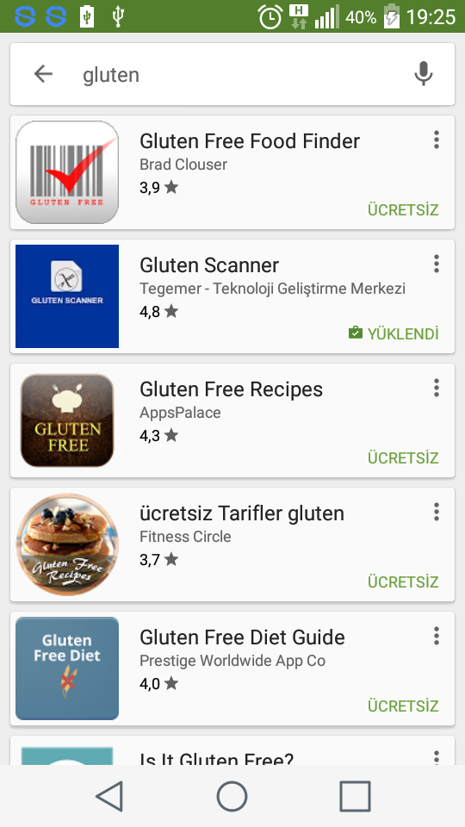
GLUTEN SCANNER
* GOOGLE PLAY MAĞZASINDAN ÜCRETSİZ OLARAK İNDİRİLMEKTEDİR.
* CEP TELEFONUNDA KAPLADIĞI ALAN 500 KB.

Slide 18
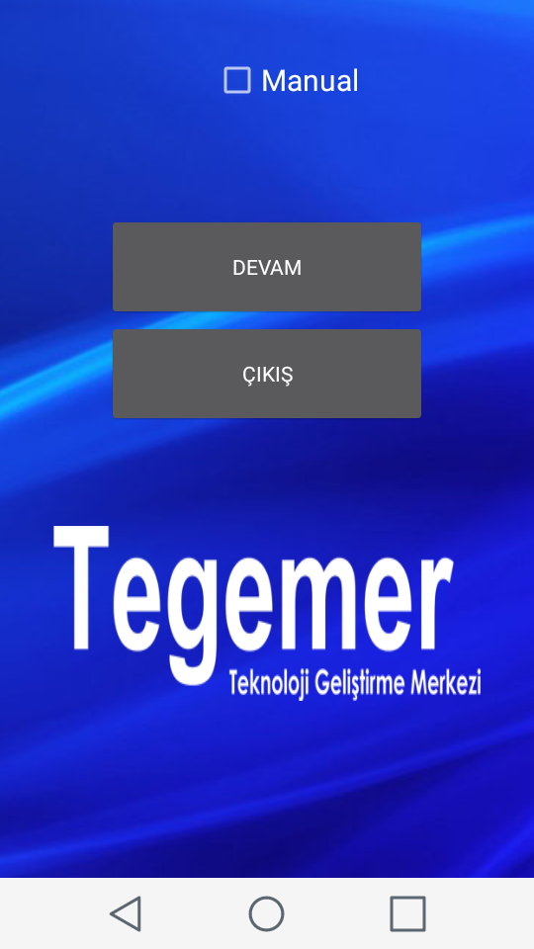
GLUTEN SCANNER NASIL KULLANILIR
AÇILIŞ EKRANI

Slide 19
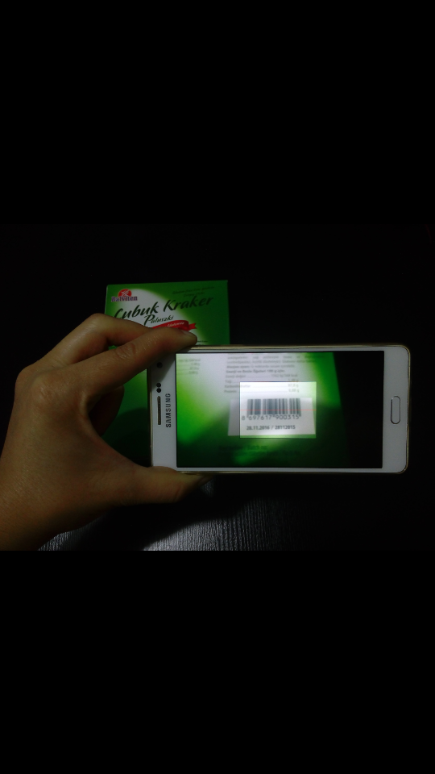
GLUTEN SCANNER NASIL KULLANILIR
SORGU EKRANI

Slide 20
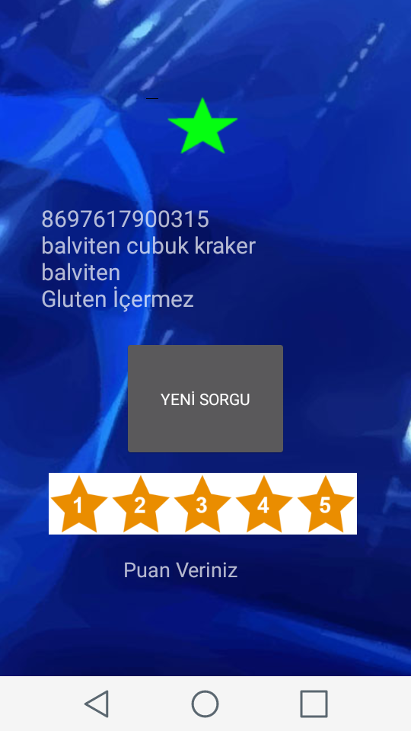
GLUTEN SCANNER NASIL KULLANILIR
YANIT EKRANI

Slide 21
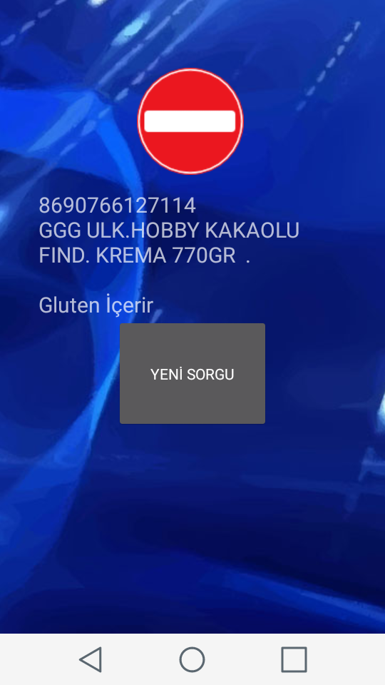
GLUTEN SCANNER NASIL KULLANILIR
YANIT EKRANI

Slide 22
YILDIZLARIN ANLAMI
DERNEK ONAYI

Slide 23
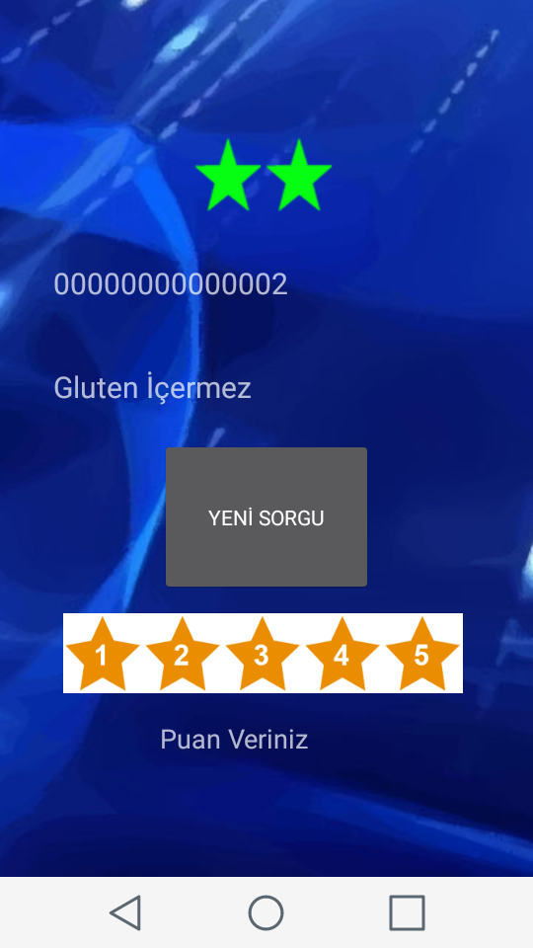
YILDIZLARIN ANLAMI
DERNEK ONAYI
+
ETİKET BİLGİSİ

Slide 24
YILDIZLARIN ANLAMI
DERNEK ONAYI
+
ETİKET BİLGİSİ
+
ÜRÜN ANALİZİ

Slide 25
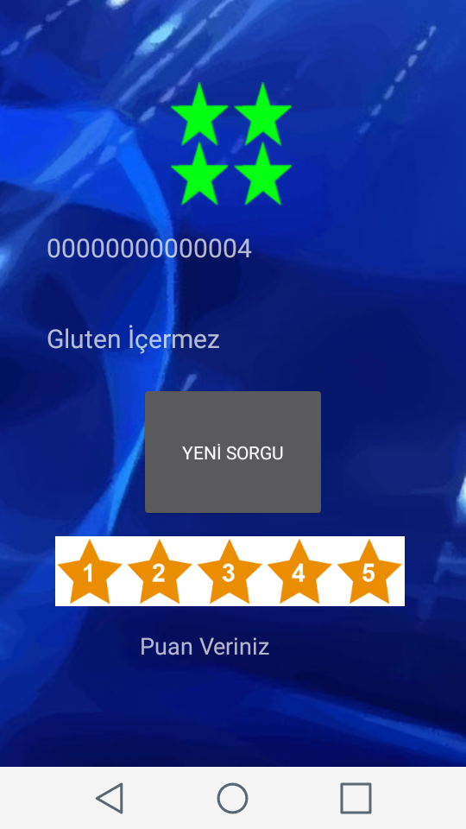
YILDIZLARIN ANLAMI
DERNEK ONAYI
+
ETİKET BİLGİSİ
+
ÜRÜN ANALİZİ
+
MÜŞTERİ MEMNUNİYETİ

Slide 26
YILDIZLARIN ANLAMI
DERNEK ONAYI
+
ETİKET BİLGİSİ
+
ÜRÜN ANALİZİ
+
MÜŞTERİ MEMNUNİYETİ
+
DÜZENLİ FİRMA DENETİMİ

Slide 27
MANUEL SORGU
SORGU EKRANINI MANUEL KONUMUNA ALIYORUZ

Slide 28
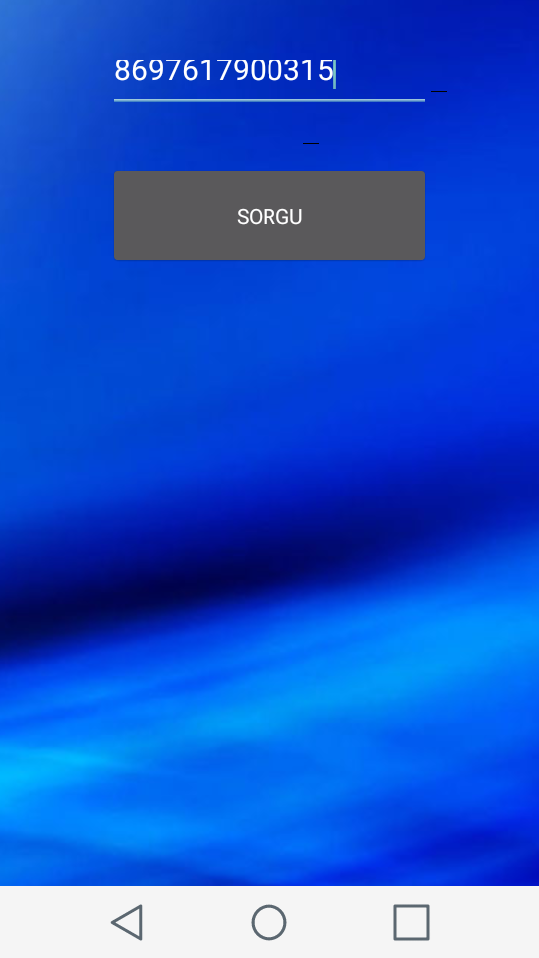
MANUEL SORGU
SORGU EKRANINI MANUEL KONUMUNA ALIYORUZ

Slide 29
MANUEL SORGU
YANIT EKRANI

Slide 30
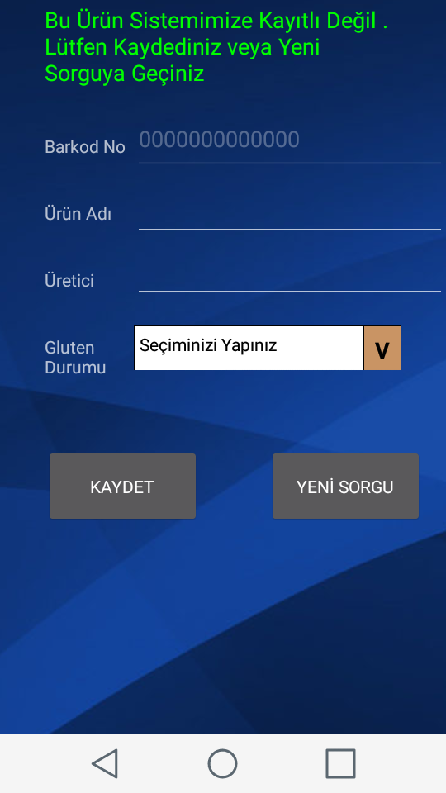
KAYIT EKRANI
SİSTEME KAYITLI OLMAYAN ÜRÜNLER KULLANICILAR TARAFINDAN KAYDEDİLEREK SİSTEM KENDİNİ SÜREKLİ DİNAMİK HALDE TUTMAKTADIR.

Slide 31
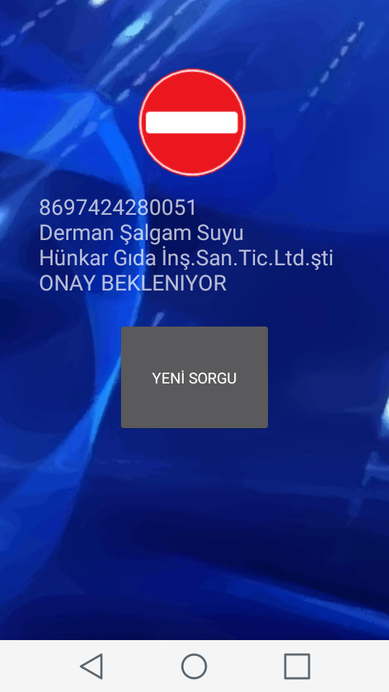
YENİ KAYIT DENETİMİ
YENİ KAYDEDİLEN ÜRÜNLER DENETLENEREK SİSTEME KATILIMI İÇİN ONAY VERİLMEKTEDİR

Slide 32
ONAY AŞAMALARI
ÜRÜN BARKODUNUN AİT OLDUĞU FİRMA TESPİTİ (GEPİR)
KAYDEDİLEN BARKODUN AİT OLDUĞU ÜRÜN TESPİTİ
DERNEK LİSTESİNE GÖRE GLUTENSİZ ÜRÜNLERİN TESPİTİ
ONAY

Slide 33
GELİŞTİRME ÇALIŞMALARI
GLUTENSİZ ÜRÜNÜ BULABİLECEĞİ MARKETE YÖNLENDİRME
ÇÖLYAK DERNEKLERİNE YÖNLENDİRME
GLUTENSİZ MENÜSÜ OLAN CAFE, PASTANE VE RESTORANLARA YÖNLENDİRME

Slide 34
GELİŞTİRME ÇALIŞMALARI
GLUTENSİZ MENÜSÜ OLAN OTELLERE YÖNLENDİRME
ÇÖLYAK KONUSUNDA ÖZEL ÇALIŞMA YAPAN HEKİMLERE YÖNLENDİRME
GLUTENSİZ ÜRÜN SATIŞI YAPAN İNTERNET SİTELERİNE YÖNLENDİRME

Slide 35
GELİŞTİRME ÇALIŞMALARI
7. GLUTENSİZ YEMEK TARİFLERİ
ÜRÜNLER HAKKINDA YORUM YAPABİLME
GLUTENSİZ DİYET HABERLERİ
ŞİRKETLERE GİRİŞ YETKİSİ VERİLMESİ

Slide 36
İMKAN VE KABİLİYETLERİ
PAKETLİ GIDALARDA
TÜM ALERJENLERİ,
ORGANİK SERTİFİKALI ÜRÜNLERİ,
HELAL SERTİFİKALI ÜRÜNLERİ TANIYABİLİR

Slide 37
İMKAN VE KABİLİYETLERİ
PAKETLİ GIDALARDA
KALORİ HESAPLAMASI,
PROTEİN HESAPLAMASI,
KARBONHİDRAT HESAPLAMASI YAPABİLİR.

Slide 38
3. BESİN HAZIRLAMA VE HİJYEN
- Gluten bulaşmış hiçbir mutfak eşyası kullanılmamalıdır.
- Glutensiz ürün hazırlarken kesinlikle glutenli bir besine dokunulmamalıdır.
- Salça, margarin gibi gıdalar glutenli ve glutensiz olarak ayrı muhafaza edilmelidir.
- Gluten bulaşmış tahta veya teflon alet ile malzeme kullanılmamalıdır.

Slide 39
3. BESİN HAZIRLAMA VE HİJYEN
- Temizlik Bezleri sık yıkanmalı.
- Gluten bulunma ihtimali olan ellere sürülebilen kozmetik ve ilaç kullanılmamalıdır.
- Mutfağınızda yeriniz müsaitse glutensiz yiyecekleri ayrı bir bölgede hazırlayın.

Slide 40
4. PİŞİRME SIRASINDA
- Fırın ayrı olmalı veya iyice temizlenmeli.
- Teflon tava ve mutfak eşyaları kesinlikle ayrı olmalı, gluten ile temas etmemeli.
- Tahta kaşıklar ayrı olmalı mümkün olduğu kadar tahta kaşık kullanımından kaçınılmalıdır.
- Glutensiz mutfak eşyalarına ayırt edici olması açısından belirgin işaretler konulabilir.

Slide 41
5. SERVİS VE YEMEK SIRASINDA
- Çapraz bulaşma ihtimaline karşın önce glutensiz yemekler servis edilmelidir.
- Sofrada glutenli yiyecekler varsa glutensiz yiyeceklere bulaşma olmaması için gerekli tedbirler alınmalıdır.
- Tuzluk gibi ortak kullanılan malzemeler ayrı olmalı veya glutensiz beslenen bireyler temas etmemelidir.

Slide 42
5. SERVİS VE YEMEK SIRASINDA
- Glutensiz beslenen bireylerin özellikle kahvaltılık sürülebilen besinler başta olmak üzere tüm besinleri mutlaka ayrı olmalıdır.
- Okullarda veya işyerinde aynı masada yemek yiyen kişiler bilinçlendirilmelidir.
- Ana Okullarında yönetim ve öğretmen mutlaka bilinçlendirilmeli, yemek sırasında yukarda sayılan tedbirlerin alınması sağlanmalıdır.

Slide 43
6. DEPOLAMA VE NAKLİYE
- Buzdolabında vea raflarda glutensiz ürünler ayrı yerde bulundurulmalı bu mümkün değilse glutensiz ürünler üst raflarda muhafaza edilmelidir.
- Alışveriş sonrasında paketli ürüler açılarak kavanoz veya saklama kablarında muhafaza edilmeli bu mümkün değilse paketler yıkanmalı veya üstü silinmelidir.

Slide 44
SONUÇ
Çölyaklılar bir ürün hakkında gluten içeriyor olabileceğini dair herhangi bir şüphe duyuyorlarsa; bu ürünü kesinlikle kullanmamalıdır.

Slide 45
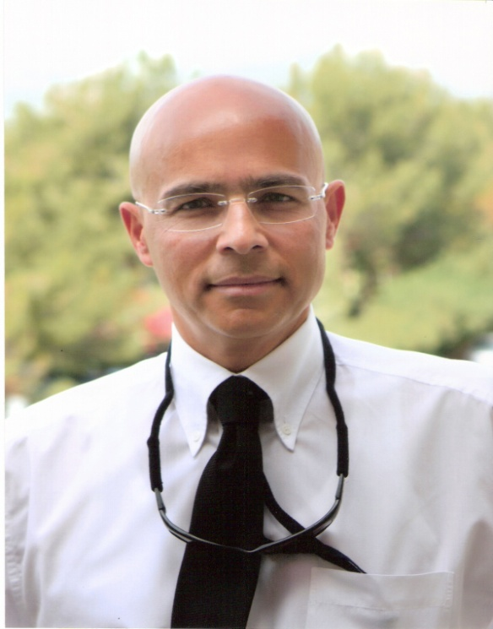
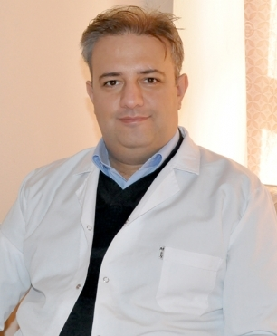
HOCALARIMIZA TEŞEKKÜRLER
Prof.Dr. Mahir TURHAN
Mersin Üniversitesi
Gıda Müh. Bölüm Başkanı
Prof.Dr. Gökhan TÜMGÖR
Çukurova Üniversitesi
Çocuk Gastroentroloji Uz.

Slide 46
TEŞEKKÜR EDERİM

